Slide 1

Projeto I – C11/C111
Apresentação dos Resultados
Nome do Dataset:
Student Habits vs Academic Performance
Equipe:
Lanna Correia – GEC – 1941
Virginia Leticia – GEC – 1944
Lucas Gadbem – GEC – 1928

Slide 2



CONSCIENTIZAÇÃO E COMPREENSÃO
Uma breve descrição sobre o Dataset escolhido (do que se trata o Dataset)?
Conjunto de dados simulado com 1.000 registros de estudantes, relacionando hábitos de vida (como sono,
estudo, redes sociais e saúde mental) com o desempenho em provas finais. Ideal para análise exploratória,
regressão e projetos de machine learning.
Na visão do grupo, para quem (empresa, problema etc.) a análise deste Dataset pode ser estratégica?
Principalmente para professores, instituições de ensino e profissionais da área acadêmica (direção, supervisão).
Quais as colunas deste Dataset?
Student_id; Age; Gender; Study_hours_per_day; Social_media_hours; Netflix_hours; Part_time_job; Attendance_percentage; Sleep_hours; Diet_quality; Exercise_frequency; Parental_education_level; Internet_quality; Mental_health_rating; Extracurricular_participation; Exam_score.
(Id do estudante, idade, gênero, horas de estudo por dia, horas em mídia social, horas na Netflix, emprego meio período, porcentagem de presença, horas de sono, qualidade da dieta, frequência de exercícios, nível de educação dos pais, qualidade da internet, classificação da saúde mental, participação extracurricular, nota na prova)
Link de acesso ao Dataset:
https://www.kaggle.com/datasets/jayaantanaath/student-habits-vs-academic-performance

Slide 3
CONSCIENTIZAÇÃO E COMPREENSÃO
Pergunta 1: Qual o fator otimiza o desempenho escolar? Pergunta 2: Como é a distribuição da relação entre as horas de estudo diárias e as notas do exame?
Pergunta 3: Sabe-se que há alguns fatores que tipicamente afetam o tempo de estudo praticado pelos alunos e, consequentemente, o desempenho dos mesmos. Qual é o impacto visto a respeito do exercício do trabalho e das atividades extracurriculares nas notas dos alunos, no dataset em questão?
Pergunta 4: A respeito da saúde mental (segundo fator mais importante), como ela impacta no desempenho do aluno?
Pergunta 5: Pensando nos fatores que a impactam, qual o papel do uso das redes sociais? E, mais especificamente, da Netflix?

Slide 4
CONSCIENTIZAÇÃO E COMPREENSÃO
Pergunta 6: Voltando a análise para o perfil dos alunos. O gênero
causa algum impacto nas notas? Pergunta 7: E o nível de escolaridade dos pais ou responsáveis? Pergunta 8: Qual é o impacto da idade dos alunos nas notas do exame? Pergunta 9: O acesso à internet, por parte do aluno, e sua qualidade impactam o desempenho? Como?
Pergunta 10: Por fim, qual é a relação de alunos os quais seriam aprovados no Inatel com base em suas notas?

Slide 5

DESCOBERTA
Maiores desafios:
1 – Escolha do dataset: No início, tivemos dificuldade para definir o tema do trabalho. Pesquisamos diversos datasets com assuntos variados até encontrar o que utilizamos.
2 – Definição e construção dos gráficos: Um desafio foi decidir qual tipo de gráfico seria mais adequado para responder cada pergunta da melhor forma e como faze-lo da melhor forma.
3 – Escolha dos relacionamentos: Como o dataset tinha muitas colunas, tivemos que explorar bastante para entender quais faziam sentido relacionar e que trouxessem informações interessantes.

Slide 6
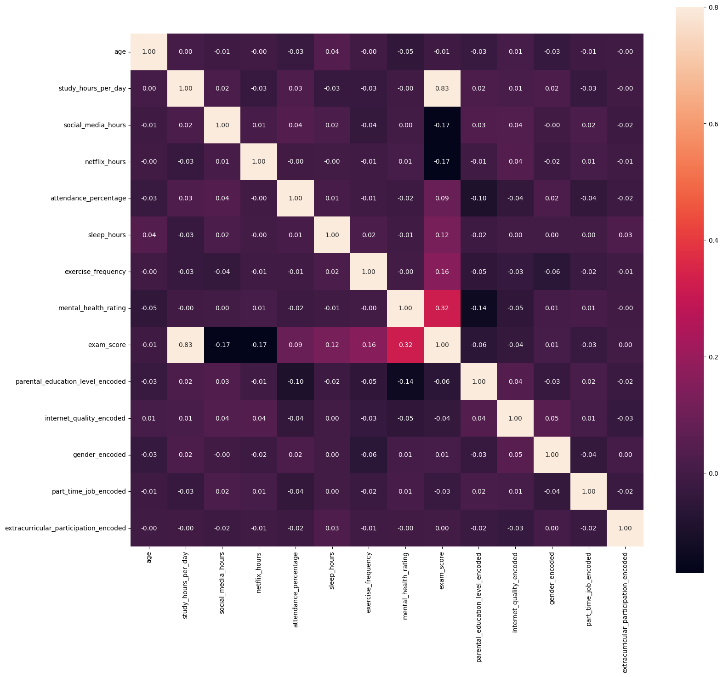


ANÁLISE E DIVULGAÇÃO
Pergunta 1:
Qual fator otimiza o desempenho escolar?
As horas estudadas diariamente, pois analisando a matriz de correlação e olhando para a linha “exam_score”, vemos que a maior correlação desse atributo, desconsiderando a própria coluna com ela mesma, é “study_hours_per_day” (horas estudadas
diariamente).

Slide 7
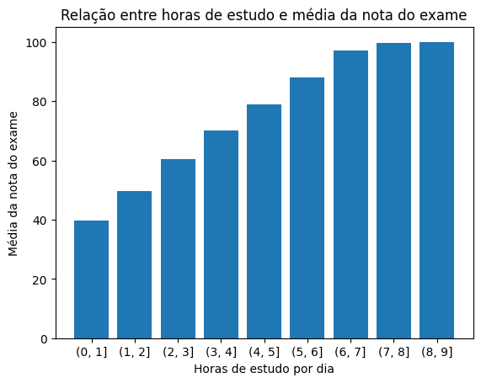
ANÁLISE E DIVULGAÇÃO
Pergunta 2:
Como é a distribuição da relação entre as horas de estudo diárias e as notas do exame?
Segundo as análises, as médias das notas do exame e as horas de estudo são proporcionais, logo, quanto mais horas estudar, maior a chance de obter uma nota maior.

Slide 8
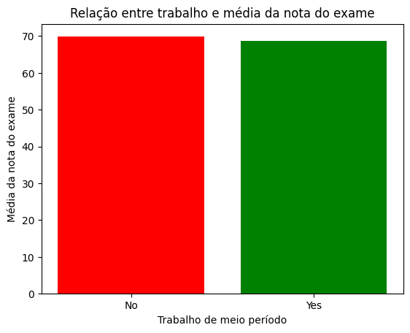
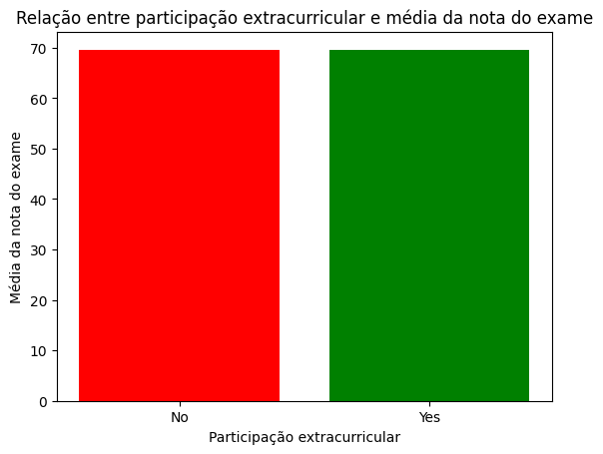
ANÁLISE E DIVULGAÇÃO
Pergunta 3:
Qual é o impacto visto a respeito do exercício do trabalho e das atividades extracurriculares nas notas dos alunos?
Apesar de não haver uma grande diferença da média das notas dos alunos que trabalham e os que não trabalham, percebe-se que os alunos que não trabalham tem uma média maior. Já a média dos alunos que praticam ou não atividades extracurriculares não possuem diferença significativa.

Slide 9
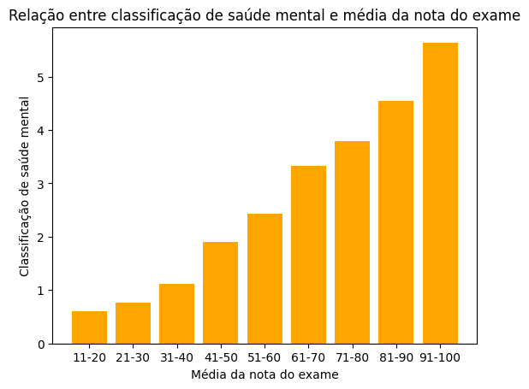
ANÁLISE E DIVULGAÇÃO
Pergunta 4:
A respeito da saúde mental (segundo fator mais importante), como ela impacta no desempenho do aluno?
Analisando os dados, quanto maior as médias das notas do exame, maior é a classificação de saúde mental, dessa forma pode se observar que a quanto melhor a saúde mental do aluno, melhor será o seu desempenho.

Slide 10
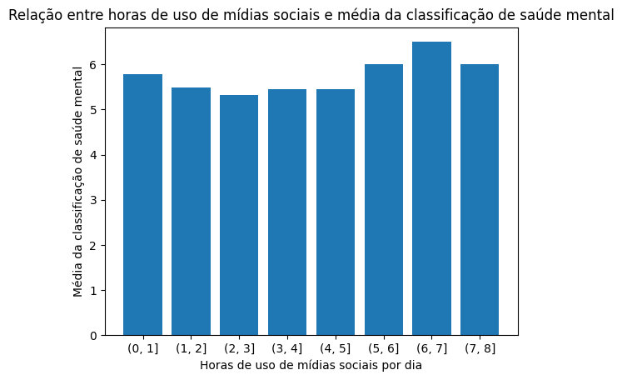
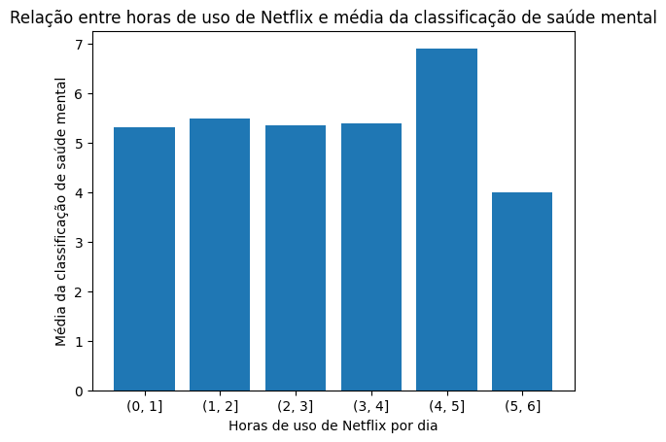
ANÁLISE E DIVULGAÇÃO
Pergunta 5:
Pensando nos fatores que a impactam, qual o papel do uso das redes sociais? E, mais especificamente, da Netflix?
O tempo de uso das redes sociais não apresenta um grande impacto na classificação da saúde mental. Porém é possível observar que o uso exagerado, em alguns casos, pode sim impactar, como o consumo excessivo de Netflix pode diminuir a qualidade da saúde mental.

Slide 11
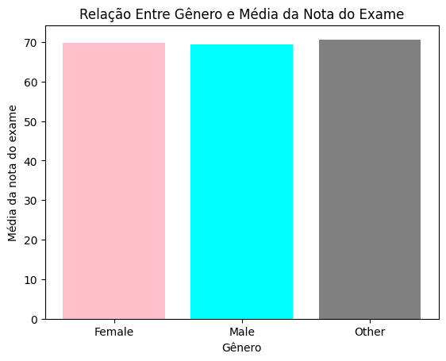
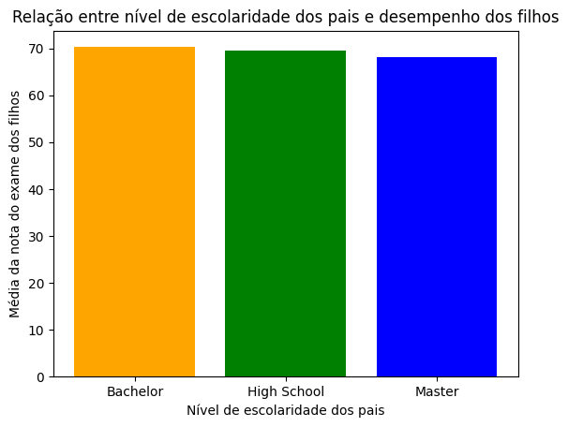
ANÁLISE E DIVULGAÇÃO
Perguntas 6 - 7:
Pergunta 6: Voltando a análise para o perfil dos alunos. O gênero causa algum impacto nas notas?
Pergunta 7: E o nível de escolaridade dos pais ou responsáveis?
Há uma variação mínima da notas em relação ao gênero, logo não causa impacto significativo.
Há uma variação mínima da notas em relação ao nível de escolaridade dos pais ou responsáveis, logo não causa impacto significativo.

Slide 12
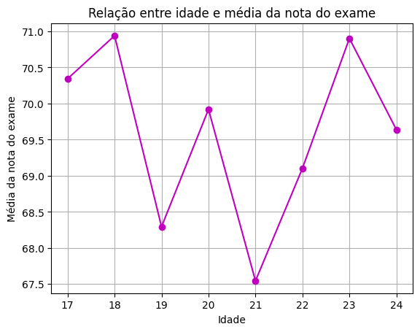
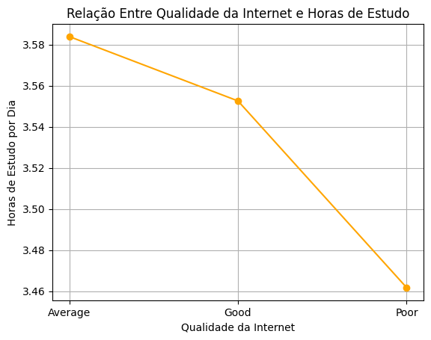
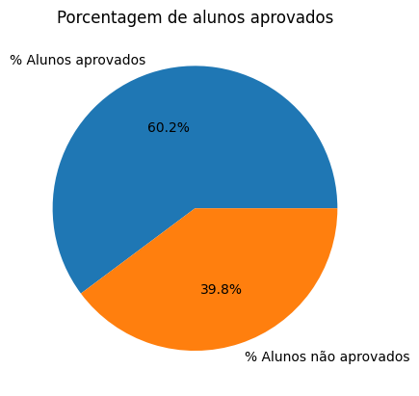
ANÁLISE E DIVULGAÇÃO
Perguntas 8 - 10:
Pergunta 8: Qual é o impacto da idade dos alunos nas notas do exame?
Pergunta 9: O acesso à internet, por parte do aluno, e sua qualidade impactam o desempenho?
Pergunta 10: Qual é a relação de alunos os quais seriam aprovados no Inatel com base em suas notas e frequência?
Há uma pequena variação nas notas do exame em relação à idade dos alunos, não ultrapassando os 3,5 pontos entre a maior e menor média. Logo não impacta significativamente.
A qualidade da internet impacta diretamente nas horas de estudo por dia do aluno e, como já foi visto, as horas de estudo por dia são diretamente proporcionais ao desempenho. Dessa forma, quando pior a qualidade da internet, menos horas o aluno conseguirá estudar e pior será seu desempenho.
A relação seria de 60.2% alunos aprovados e 39.8% alunos reprovados.

Slide 13
Projeto I – C11/C111
Apresentação dos Resultados
OBRIGADO!
Equipe:
Lanna Correia – GEC – 1941
Virginia Leticia – GEC – 1944
Lucas Gadbem – GEC – 1928

